Slide 1

BOBINAS DE HELMHOLTZ
Luís Sousa 108583
Daniel Narciso 114525

Slide 2
Objetivos
Calibrar uma sonda de efeito de Hall por meio de um solenoide padrão;
Calcular a constante de calibração, Cc;
Verificar o princípio da sobreposição;
Medir o campo magnético;
Estimar o número de espiras.

Slide 3
Parte A Calibração da sonda de Hall

Slide 4
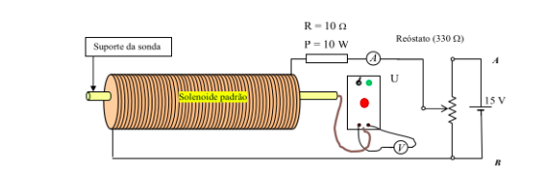
Solenóide Padrão
Lei de Ampère: , sendo o número de espiras por unidade de comprimento de solenóide, a corrente que percorre o solenóide e a constante de permeabilidade magnética do vácuo, .

Slide 5
Metodologia
Ligar os terminais da sonda e o voltímetro à entrada e à saída do amplificador, respetivamente;
Registar o comprimento do solenóide e o número de espiras por unidade de comprimento de solenóide;
Verificar a ausência do campo magnético, caso contrário regular o potenciómetro;
Inserir a sonda no solenóide e fazer variar a corrente;
Registar a tensão.

Slide 6
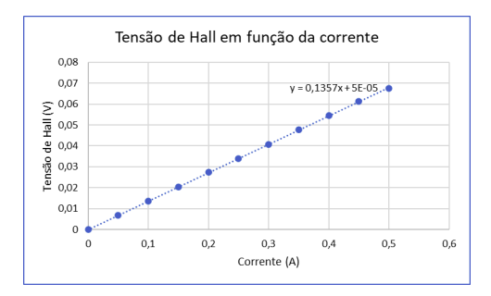
Representação gráfica

Slide 7
Constante de calibração e erro
Ao conhecer o declive da reta determinamos: ;
Para calcular o erro então: .

Slide 8
Parte B Princípio da sobreposição

Slide 9
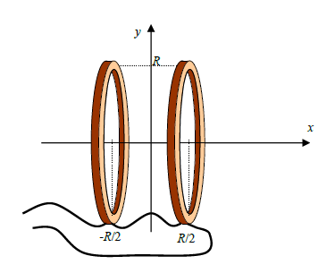
Bobinas de Helmholtz
Duas bobinas com uma distância entre elas igual ao seu raio;
Mesmo número de espiras para ambos os enrolamentos, sendo percorridos por correntes iguais com o mesmo sentido;

Slide 10
Metodologia
Medir o raio das bobinas e ajustar a distância entre as mesmas para a do raio adquirido;
Mudar os multímetros para medirem intensidade e tensão;
Ajustar a resistência de modo a que a sua intensidade seja de 0,5 A;
Inserir a sonda nas bobinas e efetuar as diversas medições para a bobina 1, bobina 2 e ambas as bobinas;
Medir e registrar os valores da tensão em diferentes posições nos três circuitos respetivos;
Calcular o campo magnético com os valores obtidos e verificar a existência do principio da sobreposição;
Calcular uma estimativa do número de espiras da bobina.

Slide 11
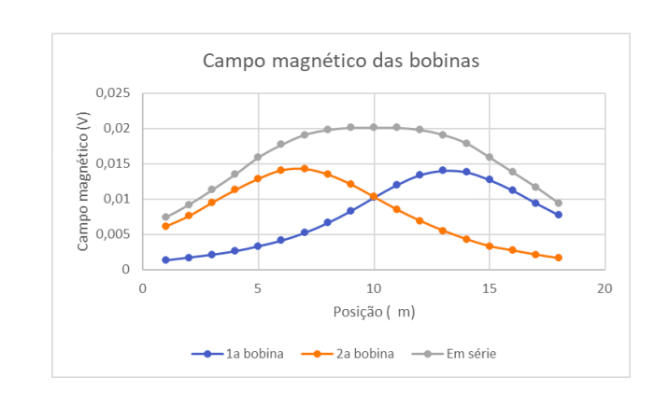
Representação gráfica

Slide 12
Princípio da sobreposição
Tendo previamente obtido o valor da tensão para várias distâncias e tendo em conta a fórmula seguinte: , conseguimos calcular o campo magnético para as várias distâncias medidas.

Slide 13
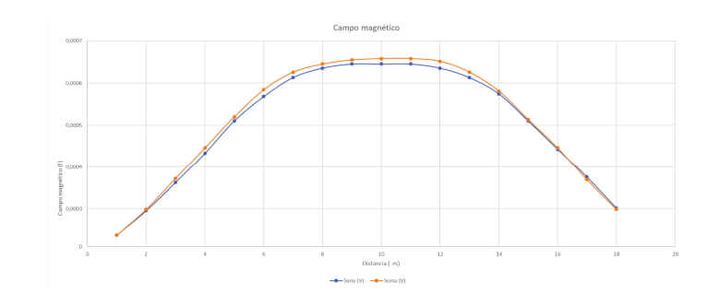
Princípio da sobreposição -representação gráfica

Slide 14
Princípio da sobreposição -representação gráfica
O gráfico anterior representa o campo magnético em função da distância;
Através destes gráficos (do anterior também), conseguimos confirmar a existência do princípio da sobreposição, onde o campo magnético total produzido por várias cargas é a soma dos campos magnéticos produzidos individualmente, conseguindo observar a sua quase sobreposição.

Slide 15
Cálculo do números de espiras
De forma a calcular o número de espiras, temos de conhecer o valor teórico e prático do campo magnético;
Para o valor do campo magnético teórico, é necessário recorrer à fórmula: ;
O valor para o número de espiras é: .

Slide 16
Conclusão
Através da realização desta experiência prática, adquirimos mais conhecimentos sobre o funcionamento do solenóide, das bobinas de Helmholtz e o efeito que o campo magnético tem sobre elas.

